Slide 1
在线选课系统项目方案报告
李薛成 211850016
张铭铭 211250234
陈皓鑫 211250236
张哲恺 211250245

Slide 2
迭代一与迭代二的 Diff 报告
更正了需求验证与需求确认的内容与顺序。
优化了 WBS 分解，改进了系统测试部分的分解内容。
重新进行规模相对大小矩阵估算和资源相对大小矩阵估算，并依此重新修改日程计划中的相关计算。
修改了日程计划中的时间安排，使其更加合理。
使用燃尽图替代里程碑进行进度管理。
使用 PSP 成熟度级别对质量计划进行完善。在质量计划中对 Yield、A/FR、PQI、Review Rate 四个质量指标进行了详细的讨论。

Slide 3
第一次会议（产品目标）
提供一个基于 WEB 的在线选课系统，需要保证系统稳定性，能够应对至少 1000 人同时参加选课的情况。
该选课系统需要支持邮件发送功能，可以发送选课通知、选课结果等信息至学生邮箱，同时也支持用户注册、密码找回等信息的邮件发送。
该选课系统以院系为单位，支持课程的导入、保存和修改，同时也支持对课程进行设置，包括设定选课人数上限、先修课程限制、选课者年级限制等。
该选课系统提供 LLM 选课助手功能，支持用户用自然语言交互，用户可以了解感兴趣的信息，例如，课程内容、要求等各类信息。
该选课系统需要设定选课期限，在期限内可以选课，超出期限则不能选课。
该选课系统需要对特殊情况的学生，例如，重修、辅修等进行处理。
该选课系统需要支持管理员的以自然语言交互方式的指令操作，允许管理员用自然语言完成如将某一位同学加入某个班（课程）、修改某一门课程的设置好的信息等操作。

Slide 4
第一次会议（业务目标）
质量：
确保选课流程和规定符合学校制定的相关规则和政策。
确保学生选课的高效性和便捷性，以及管理员管理的便捷性。
系统稳定可靠，具备较强的鲁棒性，并能够快速响应，提供良好的用户体验。
成本：尽量减少开发成本，提高开发效率，将开发成本控制在合理范围内。
工期：该系统需要在项目方案确定后的 14 天内交付。

Slide 5
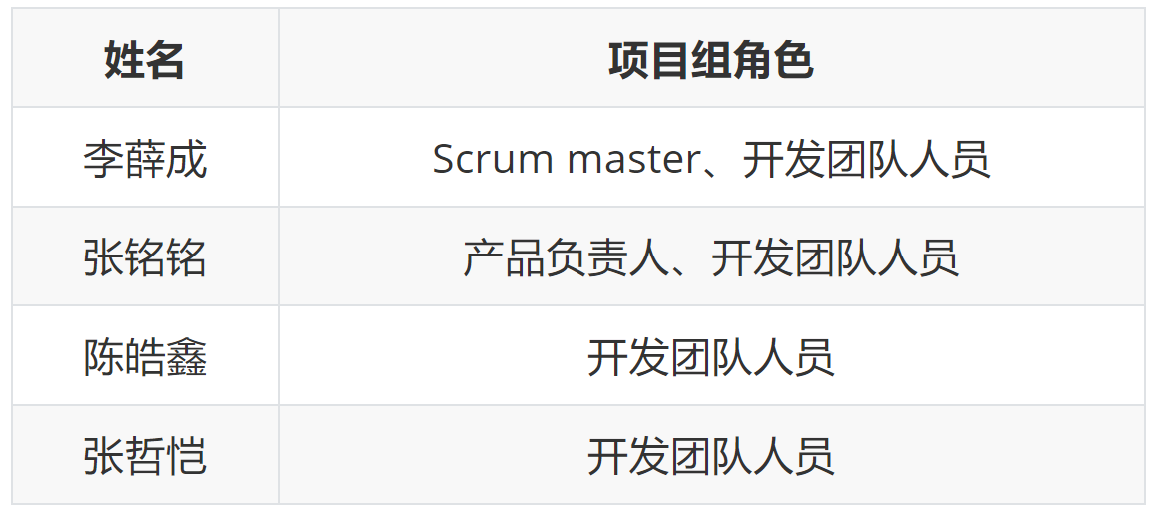
第二次会议（角色分配）
Scrum master 需要促进和支持 Scrum，帮助团队每个人理解 Scrum 理论、实践、规则和价值，负责组织各种 Scrum 会议，例如 Sprint 计划会议、每日 Scrum 会议、评审会议和回顾会议，并在团队出现问题时能起到协调作用，帮助团队解决问题。另外，Scrum master 需要积极提出过程优化建议，提升 Scrum 团队生产率。
产品负责人的职责就是将开发团队开发的产品价值最大化。产品负责人需要负责管理产品待办列表，确保待办列表中的工作项按照优先级顺序排列，以便开发团队能够优先处理最重要的工作项。产品负责人还需要与开发团队密切沟通，确保开发团队理解产品待办列表中的工作项，使得开发团队能够按照产品负责人的期望完成工作。
开发团队需要完成产品负责人指定的工作项，确保在每个 Sprint 结束时交付可用的软件。开发团队需要保持高效的工作状态，确保在每个 Sprint 结束时交付的软件质量高、功能完整。

Slide 6
第二次会议（小组目标定义）
功能目标:
在 2 周内交付一个至少支持 1000 人同时参加选课的在线选课系统，实现需求文档中的全部核心功能。
质量目标:
稳定可靠，快速响应，交互设计良好。
核心业务流程的测试用例覆盖率达到 90% 以上。
代码复杂度适中，质量较高，可扩展性较好。

Slide 7
第二次会议（小组目标定义）
流程目标:
每个 Sprint 周期为4天，完成至少 3 个用户故事。
按 Scrum 流程执行，记录全过程并存档。
协作目标:
团队成员尽职尽责，完成自己职责内的工作。
团队之间相互写作，及时沟通，积极协调配合。

Slide 8
第三次会议（开发流程定义）
团队采用 Scrum 方法完成系统开发
团队的开发流程：
需求开发阶段
系统开发阶段
系统测试阶段

Slide 9
第三次会议（开发流程定义）
开发周期划分为 3 个 Sprint，每个 Sprint 的周期为 4 天。
团队每天下班前进行15分钟站立会议，进行报告和协调。
Sprint 计划会议
每个 Sprint 开始时，召开 Sprint 计划会议。
在 Sprint 计划会议上，团队会确定本 Sprint 要完成的工作项，并评估优先级、风险和复杂度，将工作项添加到产品待办列表中。
会根据产品待办列表中的工作项，制定本 Sprint 的开发计划。
制定 Sprint 目标和交付成果。

Slide 10
第三次会议（开发流程定义）
Sprint 评审会议
每个 Sprint 结束时，召开 Sprint 评审会议，自顶向下地进行代码评审、需求验证、文档验证。
在 Sprint 评审会议上，开发团队会展示本 Sprint 完成的工作项，讨论工作项的完成情况，接受产品负责人的反馈。
会根据产品负责人的反馈，调整产品待办列表中的工作项，为下一个 Sprint 制定开发计划。
Sprint 回顾会议
每个 Sprint 评审会议结束后，召开 Sprint 回顾会议。
在 Sprint 回顾会议上，团队会讨论本 Sprint 的工作情况，总结本 Sprint 的经验教训，提出改进意见。
会根据 Sprint 回顾会议的结果，优化团队的工作流程，提升团队的工作效率。

Slide 11
第三次会议（开发策略选择）
开发周期划分为 3 个 Sprint，每个 Sprint 的周期为 4 天。
团队每天下班前进行15分钟站立会议，进行报告和协调。
Sprint 1
完成选课管理系统的需求分析，确定系统的功能和性能需求，产出需求规格说明书和和产品待办列表。
完成选课系统的系统架构设计、数据库设计。
完成 DevOps 环境的搭建，包括代码仓库、持续集成、持续部署、服务监视等。
完成用户登入、注册、密码找回等功能与用户权限设计。
开发测试用例，进行单元测试与已完成系统的集成测试。

Slide 12
第三次会议（开发策略选择）
Sprint 2
开发选课管理的基础功能，包括选课相关功能和管理功能。
开发选课管理系统的邮件发送功能。
开发基础的基于 LLM 的自然语言交互接口。
开发测试用例，进行单元测试与已完成系统的集成测试。
Sprint 3
完善基于 LLM 的自然语言交互功能，开发选课助手功能与管理员自然语言交互功能。
完成测试开发后，对整个系统进行单元测试、集成测试（包含系统测试、安全性测试、压力测试等）。
根据评审与测试结果，进行代码重构与优化，对系统的性能和安全进行优化。
Sprint 之后
进行用户培训，确保用户（管理员、学生）能够熟练使用选课管理系统。
进行仿真模拟 / 用户验收测试，确保选课管理系统的质量和性能。
交付选课管理系统。

Slide 13
第三次会议（开发策略选择）
经过团队成员会议讨论，决定使用如下开发框架：
邮件发送： 外部 SMTP 服务
客户端： React
服务端： Gin
Excel 解析： Excelize Lib
数据库： PostgreSQL
大语言模型组件：Meta Llama 3

Slide 14
第三次会议（软硬件支持）
开发时硬件支持：
自行解决
开发时软件支持：
OS: Windows11
IDE: WebStorm，Goland
Test Framework: Testify，Apache Bench
部署时硬件支持：
处理器: 22 核 3.6 GHz 及以上
内存: 64GB 及以上
硬盘: 1TB RAID 1 SSD
网络带宽: 校内 1Gbps
部署时软件支持：
操作系统: Ubuntu 20.04 LTS
容器引擎: Docker
数据库: PostgreSQL
服务端环境: Go1.16
客户端环境: Node.js 14.17
WEB服务器: Nginx
防火墙: UFW

Slide 15
第四次会议（概要产品需求）
系统基本特性
平台要求：基于 WEB，稳定，快速，支持至少 1000 人同时参加选课。
邮件支持：支持邮件发送功能，包括选课通知、选课结果、用户注册、密码找回等功能。
基础通用功能
基础通用功能主要包括用户注册、登录、数据库交互、用户信息管理等基础通用功能。
课程管理功能
课程导入：支持管理员导入、保存和修改课程信息。导入格式由可下载的 Excel 文件定义。
课程信息设置：支持管理员设置课程信息。包括选课人数上限、先修课程、年级限制、课程性质和课程简介等。
选课助手功能
安全性：选课助手对于提供的信息需要保守，对于不确定或者系统没有的信息，选课助手需要明确告知用户不确定或者没有相关信息。
选课限制功能
可选课程限制：系统支持对每个学生每学期最多选课数目进行上限限制。
必修课程限制：系统支持对每个学生必修课程的选课进行限制。学生必须选修当季开设的必修课程，不允许自行退课。
选课时间限制：学生只能在系统设定的选课时间内进行选课操作，超出时间将无法选课。
课表生成功能
课表生成：在选课结果确定后，系统根据课程信息自动生成学生的课表。
课表导出：学生可以将生成的课表导出为 Excel 文件，方便学生查看。
特殊情况处理功能
特殊情况学生处理：系统支持对特殊情况学生按照学校规定进行特殊处理。例如重修、留级、休学、辅修等。
管理员自然语言交互功能
管理员自然语言交互：基于 LLM，允许管理员使用自然语言进行课程信息修改、将一位学生加入某门课程等操作。

Slide 16
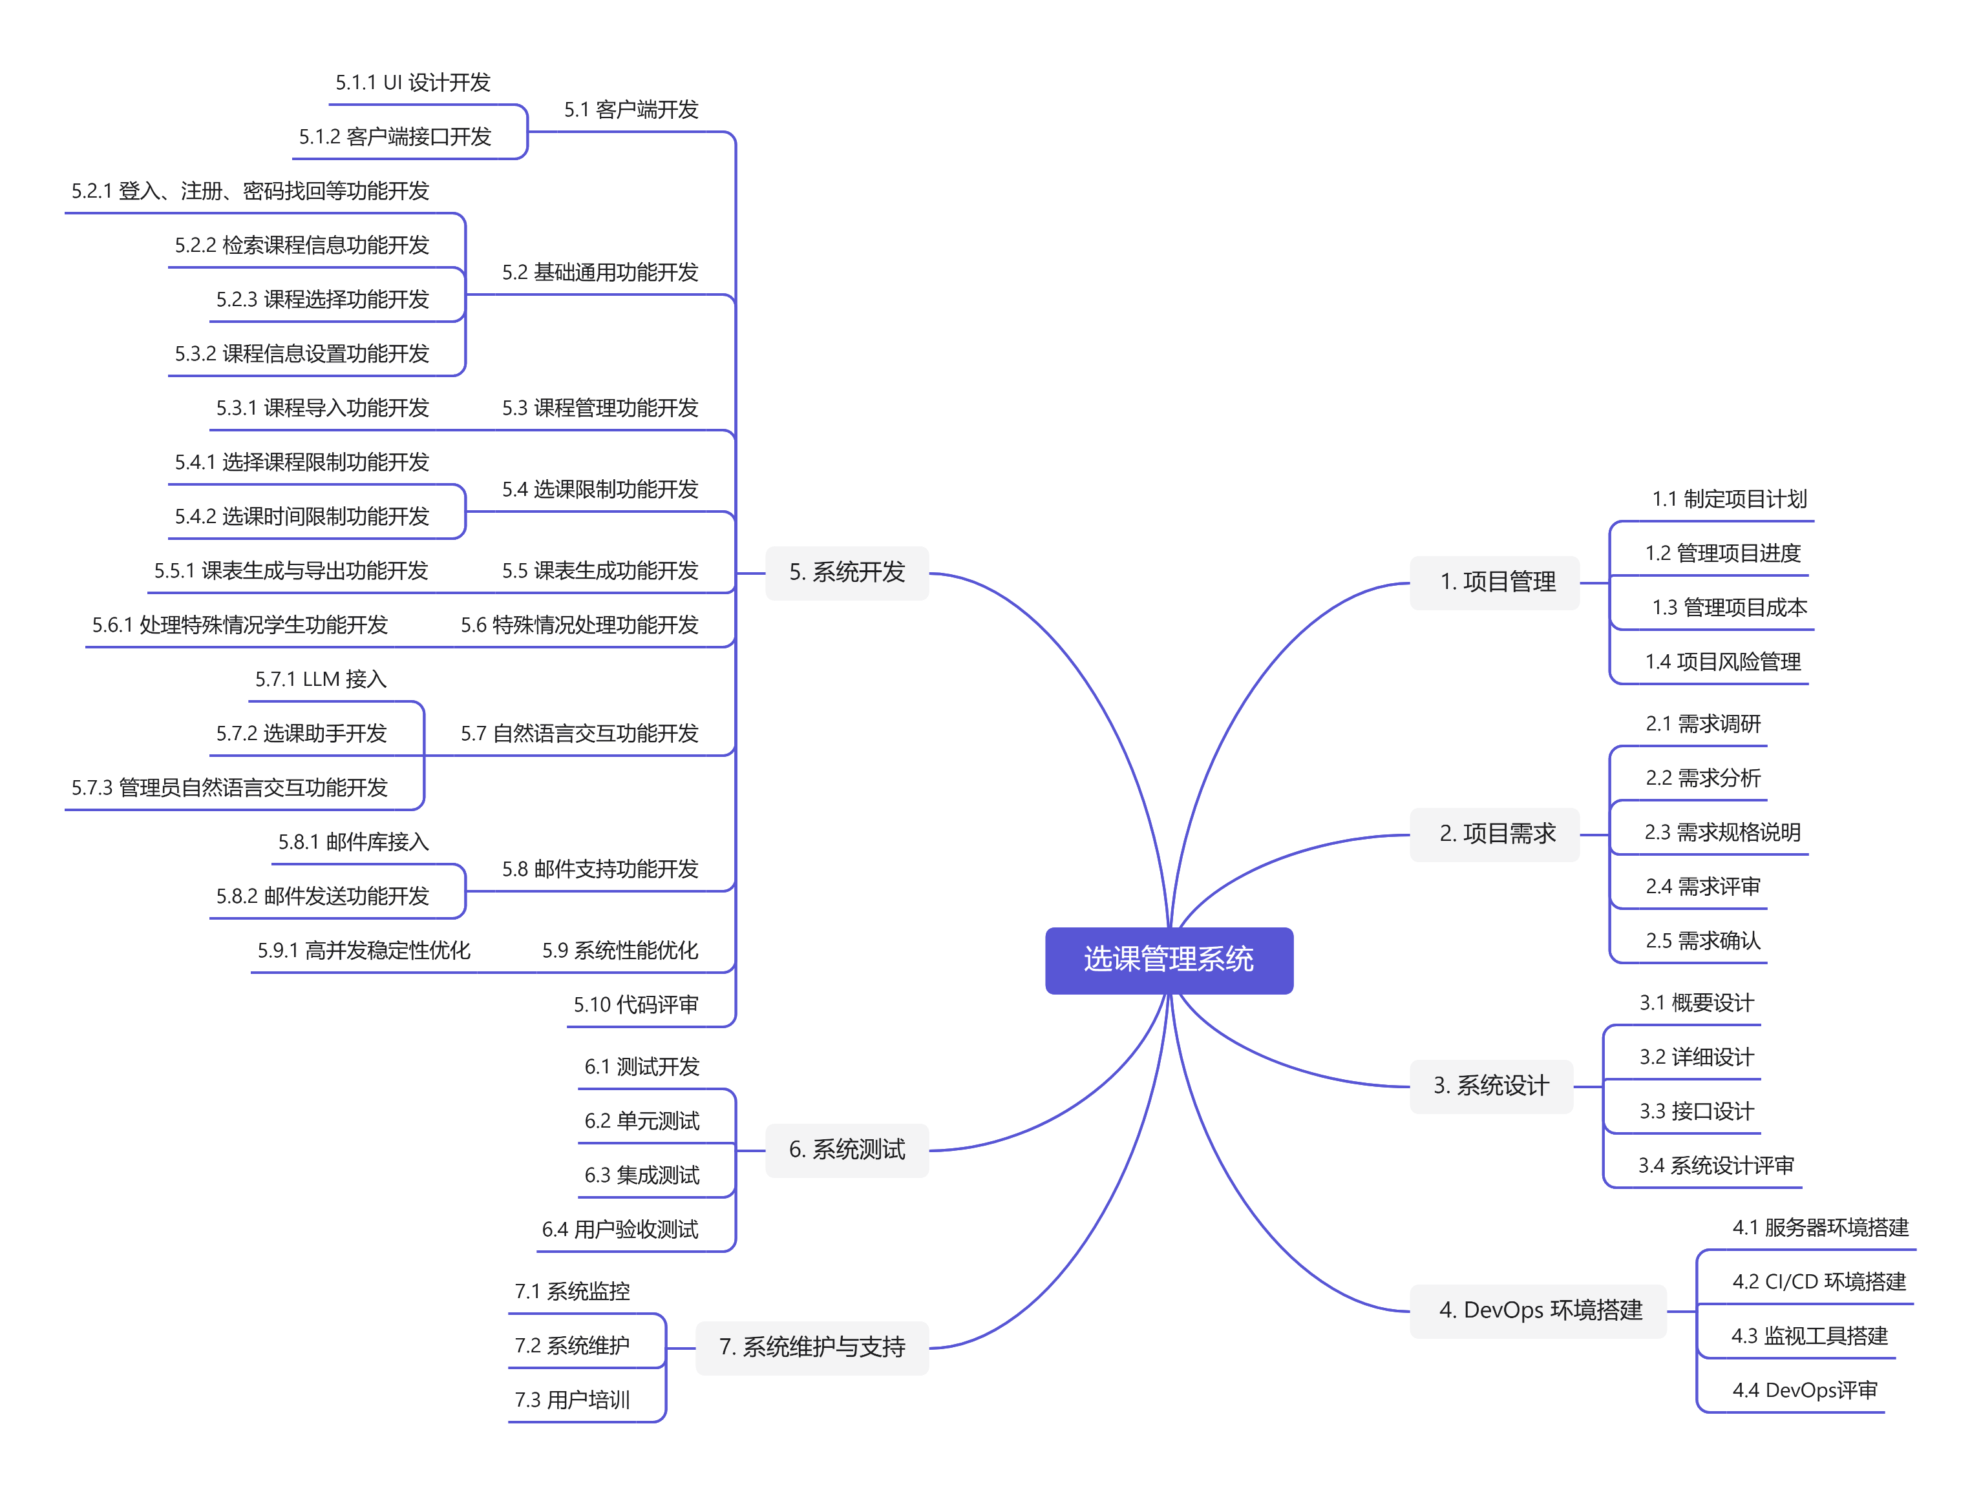
第四次会议（WBS 分解）

Slide 17
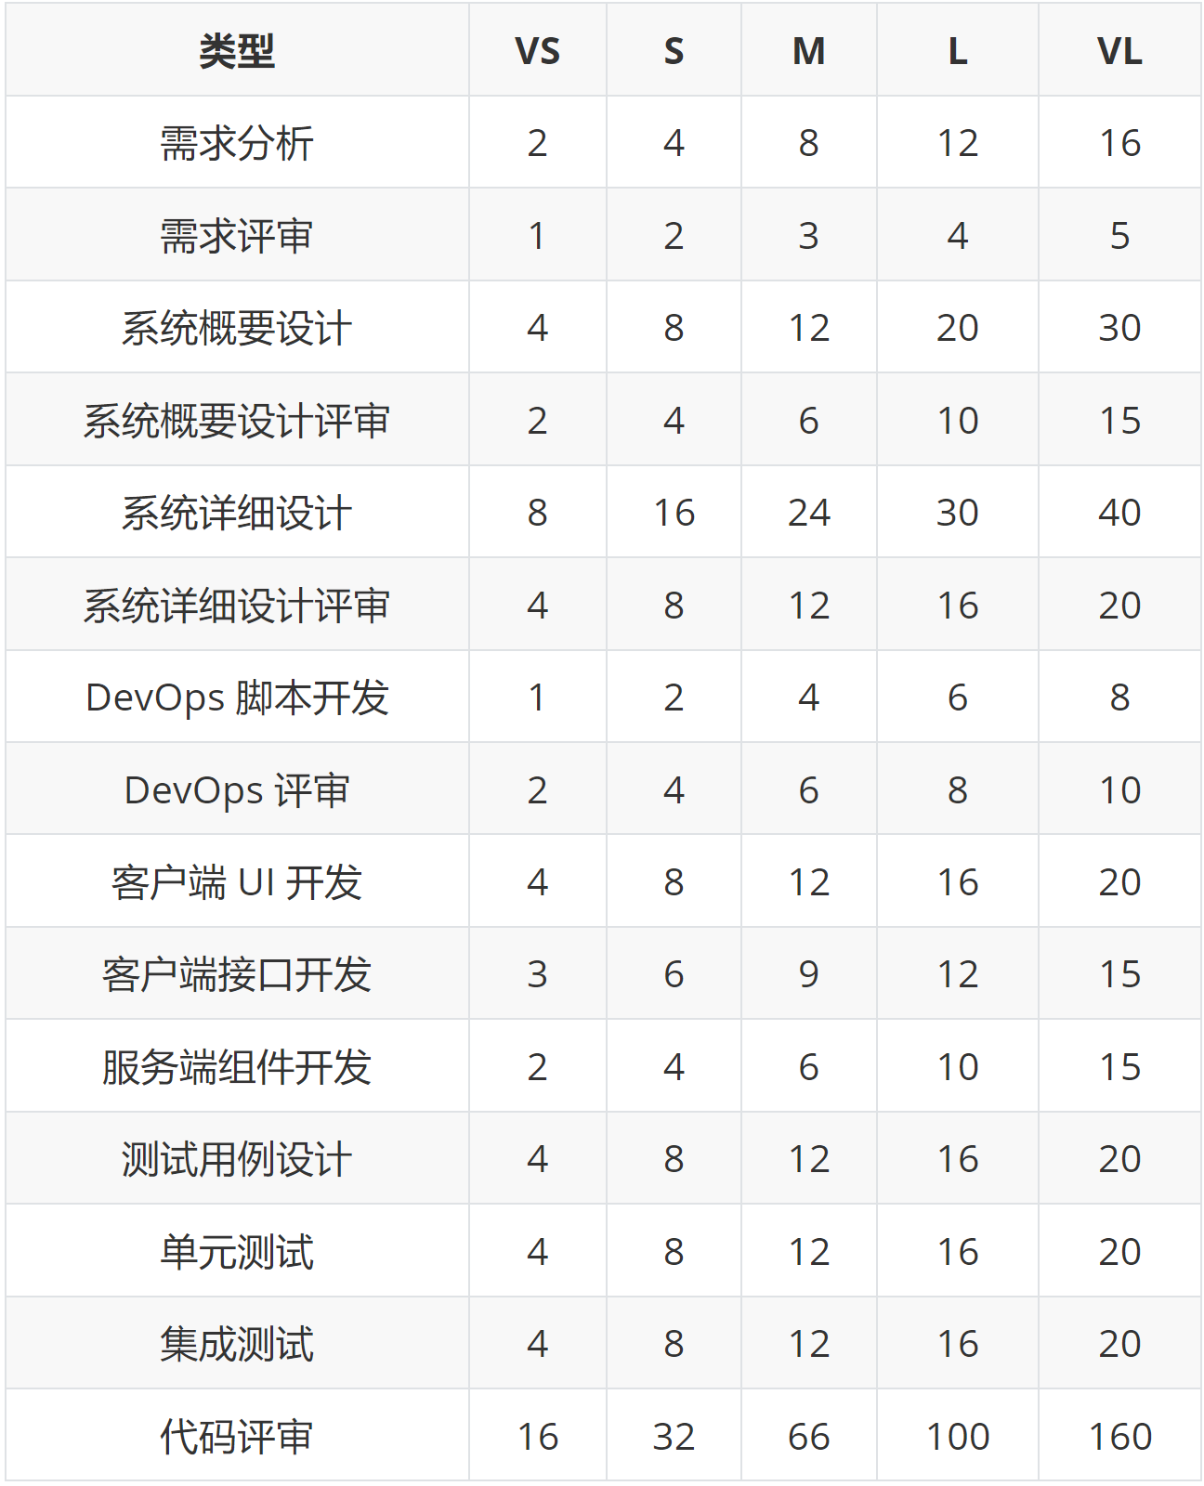
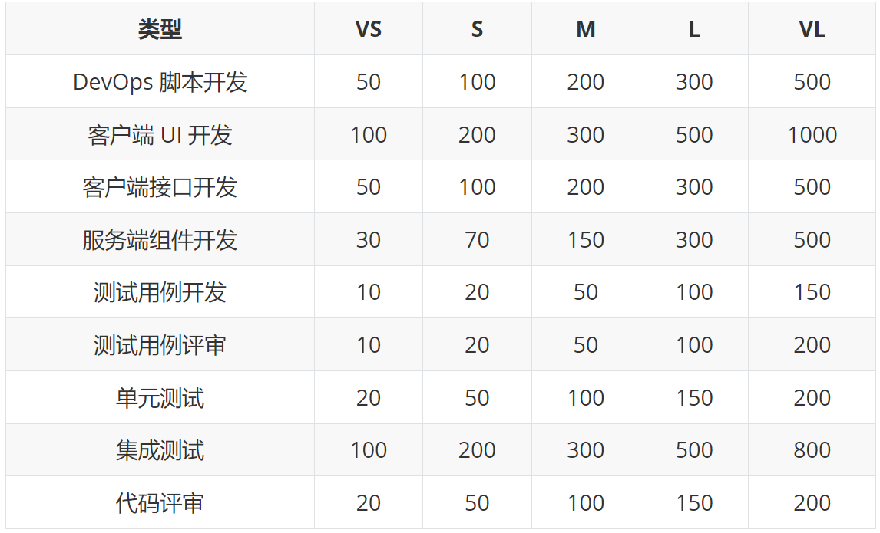
第四次会议（估算 PROBE 代理识别）
规模相对大小矩阵
DevOps 脚本开发：指的是 CI/CD 脚本、监视工具脚本、服务器环境搭建脚本等脚本文件开发。
客户端 UI 开发：指的是客户端全部的 UI 设计开发，包括客户端页面设计、客户端交互设计等。
客户端接口开发：指的是客户端全部的接口开发，根据设计好的接口文档进行接口开发。
服务端组件开发：指的是服务端的每一个功能组件的开发，LOC 以 Go 语言为准。
在系统设计完之后客户端可与服务端并行开发，客户端开发并不需要等待服务端开发完成，不过客户端开发进程可与服务端开发进程同步。
资源相对大小矩阵

Slide 18
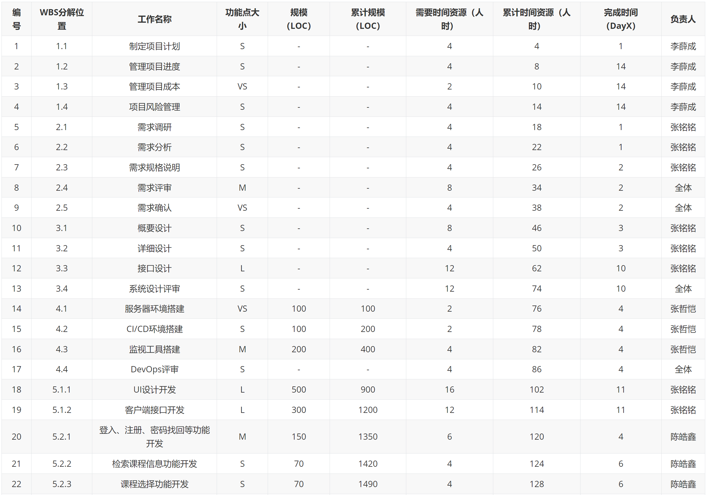
第四次会议（估算）
估算 & 日程计划（Part 1）

Slide 19
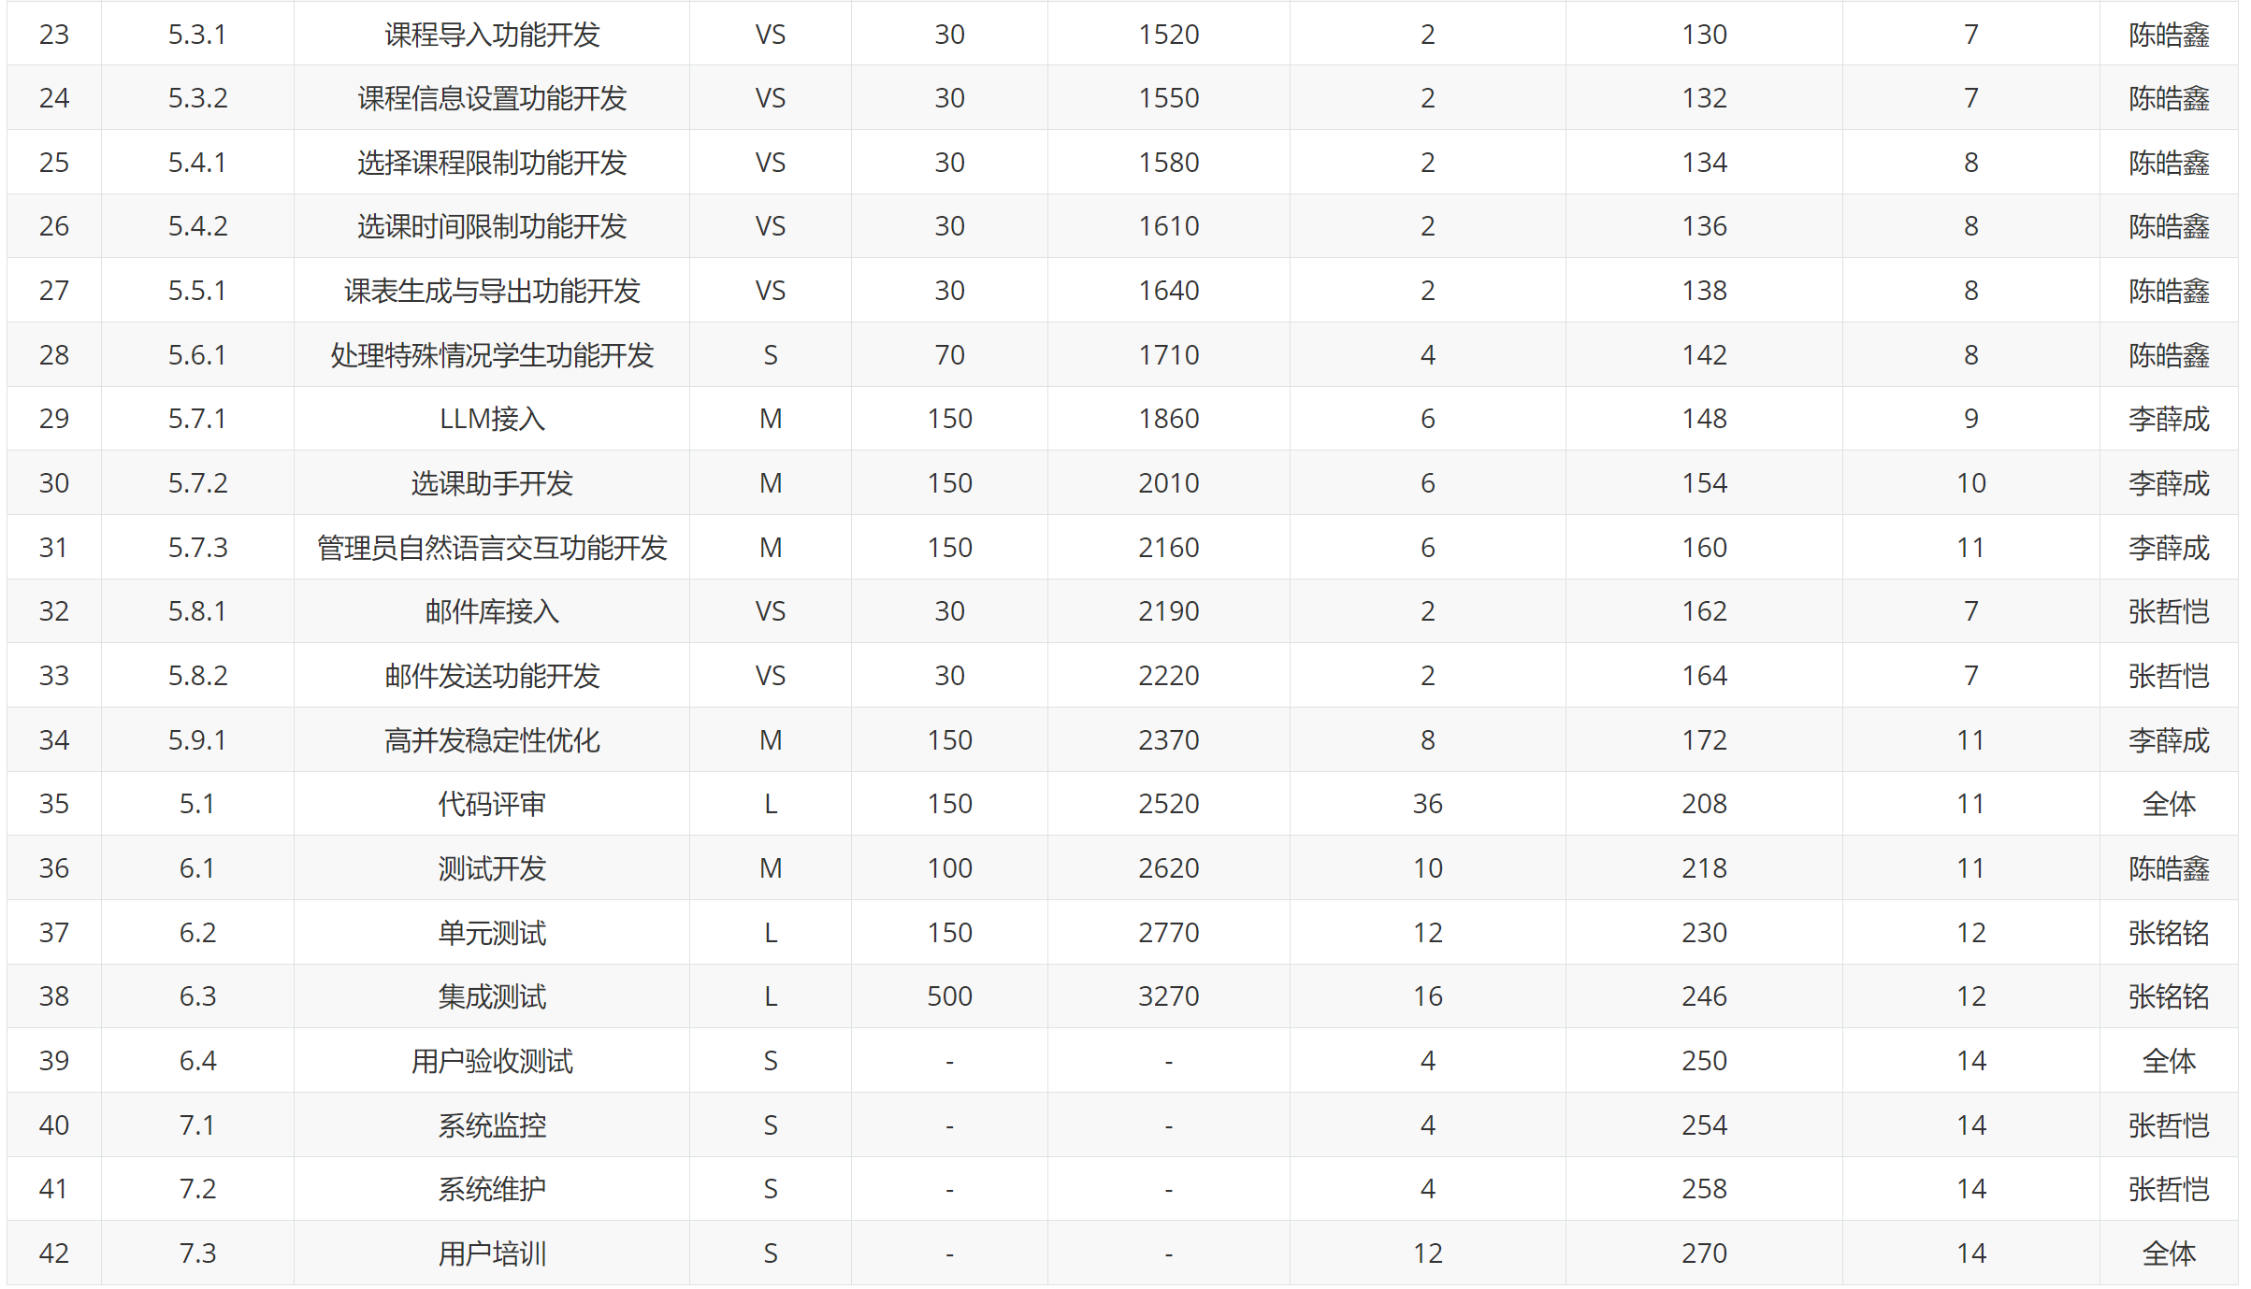
第四次会议（估算）
估算 & 日程计划（Part 2）

Slide 20
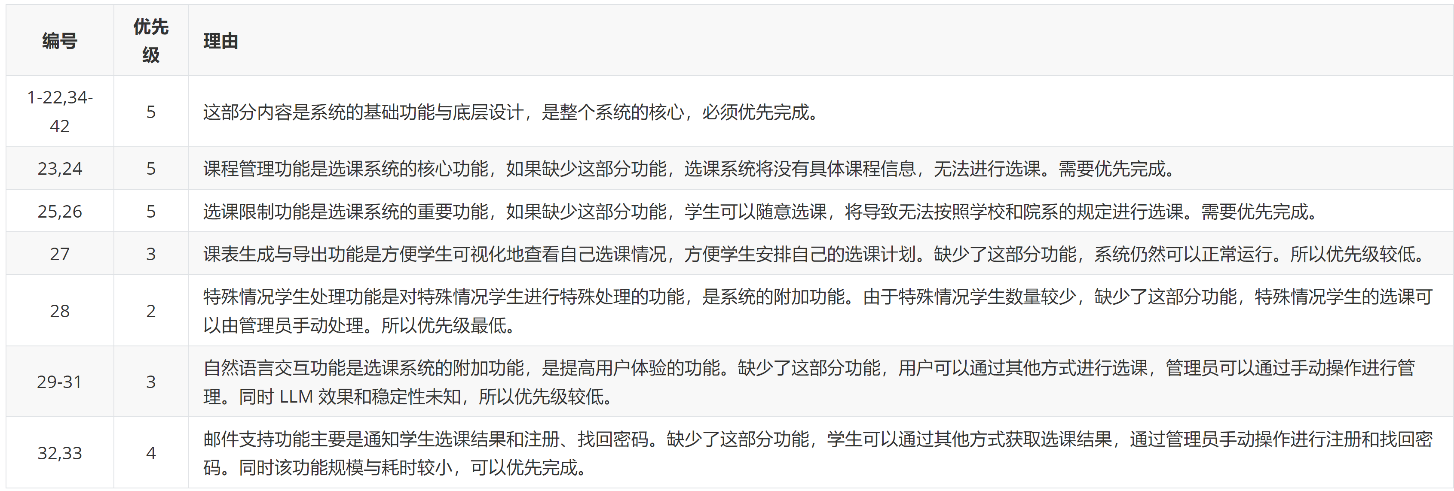
第四次会议（任务优先级）

Slide 21
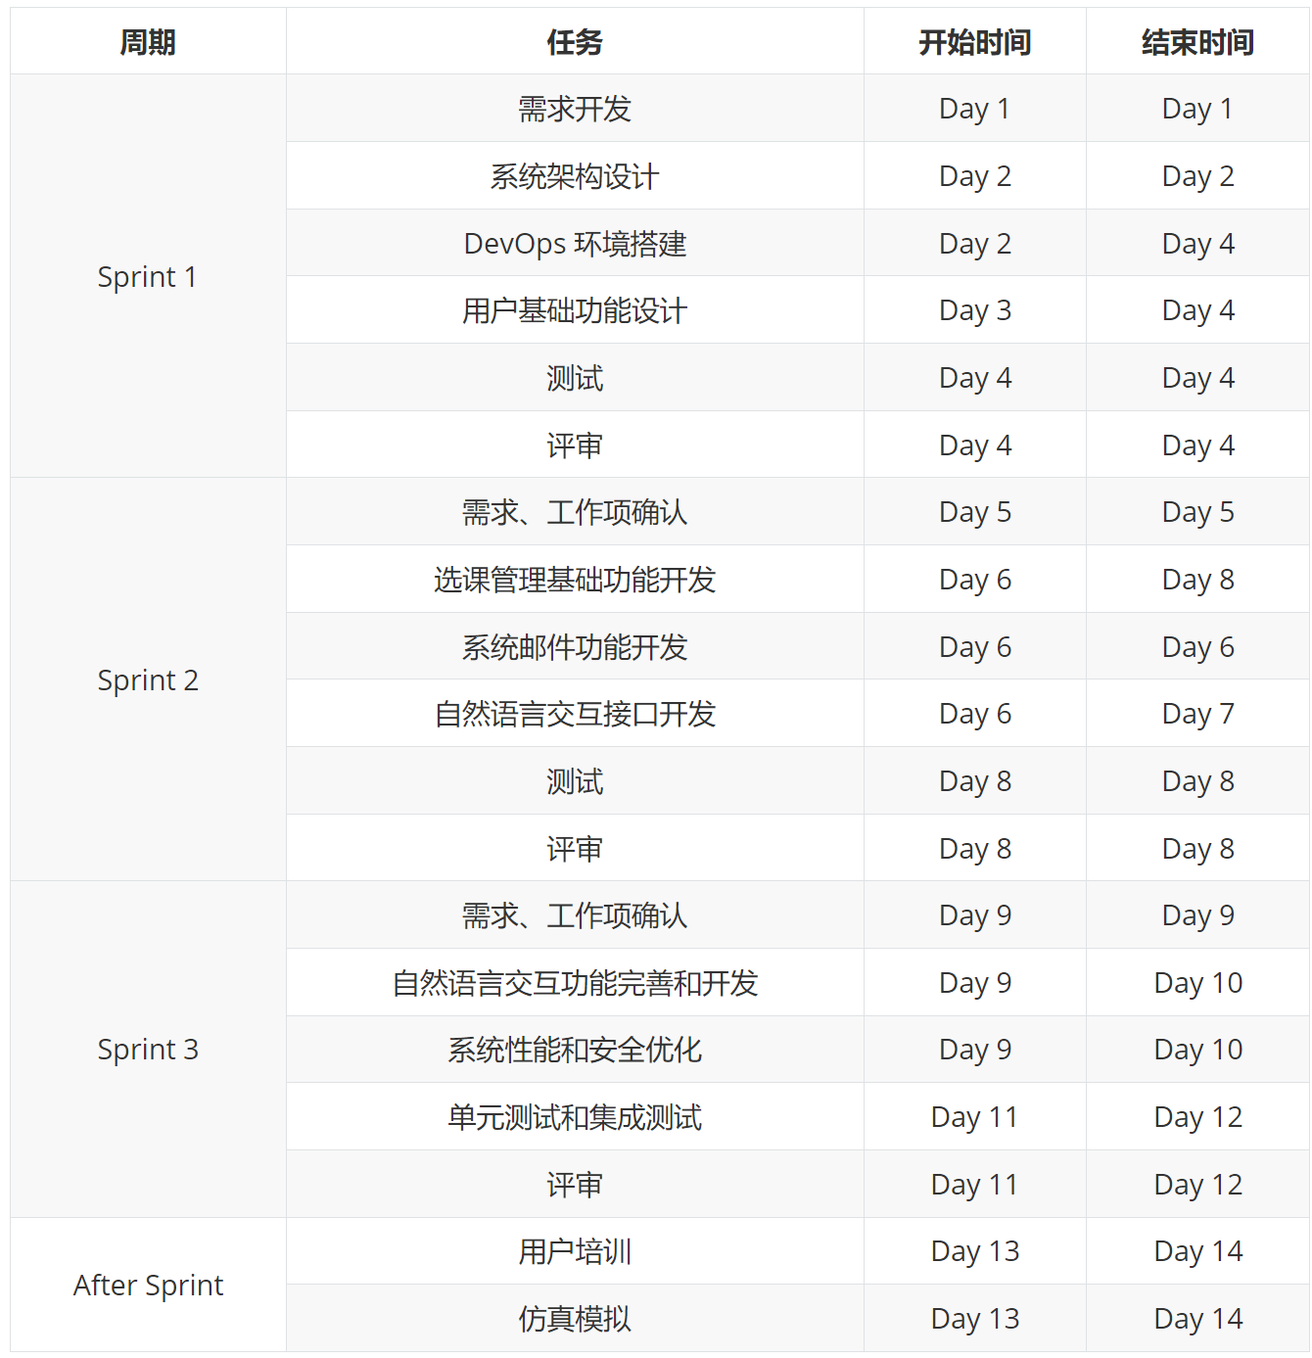
第四次会议（整体日程计划）

Slide 22
第四次会议（里程碑项目跟踪管理）
每个 Sprint 的里程碑结束后都会得到一个里程碑。每个 里程碑均包含如下信息：
需求规格说明
概要设计文档
详细设计文档
测试文档
可运行程序及其源代码
评审文档
用户培训手册

Slide 23
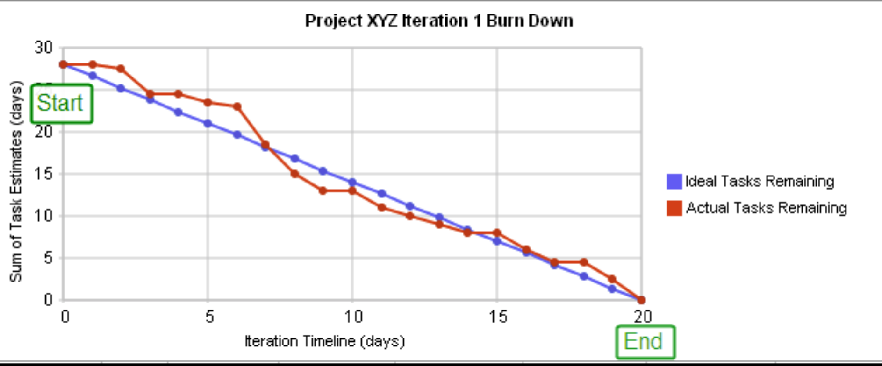
第四次会议（燃尽图项目跟踪管理）
一个公开展示的图表，显示当前 Sprint 中未完成的任务数目，或在 Sprint 订单上未完成的订单项的数目。
使冲刺平稳覆盖大部分 Sprint 周期且使项目仍在计划周期内。

Slide 24
第五次会议（质量计划 PSP成熟度级别的质量保证活动）
过程记录和分析 (PSP0)
制定个人目标和计划 (PSP1.1)
编码规范 (PSP0.1)
过程改进和学习 (PSP1.1)
单元测试 (PSP1)
需求确认和验证（PSP2）
集成测试 (PSP1)
代码评审 (PSP2)
模块通用要求
用户界面模块要求
数据持久化模块要求
软件设计 (PSP2.1)
功能、性能、安全性评估 (PSP1)

Slide 25
第五次会议（过程记录和分析 PSP0）
记录工作过程
开发人员需要记录自己的工作过程，包括工作时间、工作内容、工作量、工作效率等。使用时间追踪工具，如 Toggl、Clockify 等，记录工作时间和任务分配，并记录工作中涉及的任务，遇到的问题，解决方案和取得的进展。
分析工作效率和质量
开发人员根据 Toggl、Clockify 等工具的记录，分析自己每日的有效工作时间和工作效率高的 “流时间”，回顾今日工作中遇到了哪些比较困难的问题，在哪些问题上花费了过多的时间，代码质量如何（在代码评审阶段中出现的问题）。
思考挑战和改进点
开发人员根据上一步分析的结果，思考如何更好地安排自己的工作时间，以提高自己的 “流时间” 或有效工作时间；思考问题困难或占用过多时间的本质原因，例如缺乏知识、技能不足、时间管理等。

Slide 26
第五次会议（编码规范 PSP0.1）
服务端开发：开发人员需遵守 Google 制定的 Go 编程规范；
客户端开发：开发人员需遵守 Google 制定的 JavaScript 编程规范。
开发环境与静态分析：开发人员需分别使用 GoLand 和 WebStorm 进行编程，同时分别使用 SonarLint 和 ESLint 插件对代码进行静态分析，消除所有 Minor 及以上级别的警告提示。
测试框架：开发人员需使用 Testify 框架为代码编写单元测试、集成测试，代码测试的细节详见检测性质量管理。
版本管理：开发人员应使用 Git 版本控制系统进行代码版本管理，并遵守开发小组制定的 Git 管理规约，确保代码的可追溯性和可恢复性。
代码评审：在代码发布之前，开发人员应进行代码评审来保证合并代码的质量，详见产品质量评估。

Slide 27
第五次会议（单元测试 PSP1）
单元测试需要对所有设计中承担核心功能（超过 3 个模块可能调用）或对应关键需求（见需求规格说明书）的方法编写详尽的单元测试。
代码提交之前，需要进行回归测试并通过所有测试用例，方可入库。
质量要求：
测试覆盖率
模拟与隔离
快速执行
测试用例要求：
独立性
边界条件
分支覆盖
边界覆盖
错误处理
数据驱动测试
可读性和可维护性
验证预期结果
全面性
可重复性

Slide 28
第五次会议（集成测试 PSP1）
系统中每一个模块正式发布之前，相应负责人应该进行详尽的集成测试，确保对不同模块之间的集成进行充分的测试覆盖。
测试应包括模块间的接口、数据传递和依赖关系等。
模块通用要求：
测试范围确定
接口定义和验证
接口兼容性
数据一致性
依赖管理和隔离
错误处理和异常情况
日志和报告
测试管理和跟踪
用户界面模块要求：
用户界面测试
测试数据准备
安全性和稳定性
并发和并行测试
数据持久化模块要求：
数据库测试

Slide 29
第五次会议（功能、性能、安全性评估 PSP1）
功能、性能和安全性评估是确保系统质量和性能的关键步骤，它可以以用户视角最直观地发现问题、预防缺陷。整体性功能（性能、安全性）评估会在项目收尾阶段进行，预计进行 1-2 次。
评估目标：
功能评估：确保系统满足所有功能需求。
性能评估：评估系统的性能，包括响应时间、吞吐量和并发性能。
安全性评估：评估系统的安全性，包括身份验证、授权、数据加密等。
评估内容：
功能评估：对照需求规格说明文档和详细设计文档，确认所有的需求均已实现，可以使用 Selenium 等工具模拟与用户的交互细节。
性能评估：对照需求规格说明文档，确认开发团队承诺的性能要求和并发耐受度是否满足要求。
安全性评估：对照需求规格说明文档，识别可能的功能风险、性能风险、安全性风险等内容，测试系统的耐受程度。

Slide 30
第五次会议（制定个人目标和计划 PSP1.1）
设定明确的目标：开发人员需要设定具体、可衡量、可实现的个人目标，例如学习特定技术、提高代码质量或改进时间管理等。
制定计划和里程碑：开发人员需要根据自己设定的目标制定可行的计划和里程碑，将目标分解为具体的任务和时间表，设定截止日期以保证自己的工作效率。
考虑资源和限制：开发人员需要考虑自己能够获得的资源，个人的限制和其他优先事项，以确保计划的可执行性。

Slide 31
第五次会议（过程改进和学习 PSP1.1）
持续学习：开发人员需要根据计划积极寻找资源并持续学习。参加培训、课程、讲座等，不断学习和积累知识。
实践和应用：开发人员需要实践和应用所学知识，尝试新的方法和技术，并记录在尝试这些新的方法和技术后，工作情况发生了哪些变化。
反馈和评估：开发人员需要定期回顾自己记录的内容，并通过代码评审等手段获取他人的反馈意见，评估自己当前的工作质量和改进点。
调整和优化：开发人员需要根据反馈和评估中得到的改进点调整工作方法和学习计划，寻找优化的机会。
持续改进：个人过程改进是一个持续的过程，开发人员需要不断学习、尝试、反思和调整，以不断提高自己的工作效率和质量。

Slide 32
第五次会议（需求确认和验证 PSP2）
详细分析和确认在线选课系统的需求，确保对系统的理解准确并与客户的期望一致。
与利益相关者（如教务员、学生、管理员等）密切沟通合作，获取他们的需求和反馈。
确保需求规格文档清晰、一致、可追踪，并包含必要的功能、性能和安全性需求。
使用需求验证技术，如原型设计、模拟演示或用户故事验证，以确保需求的正确性和可行性。

Slide 33
第五次会议（代码评审 PSP2）
评审要求：
代码入库前进行评审，系统整体代码评审覆盖率需高于 98%。所有新功能、缺陷修复和重要代码修改均需进行自底向上的评审，至少每个迭代周期进行一次自顶向下的全体参与的代码评审。
评审参与者：主持人、作者、评审者
评审内容：
功能完整性
代码结构
命名规范
性能影响
错误处理
防御性编程
兼容性
度量和数据要求：
代码覆盖率
静态代码分析工具
复杂度度量
注释率
评审会议：
会议时间安排应代码提交的 48 小时内。
记录评审会议的讨论、发现的问题和解决方案。
使用问题跟踪工具追踪评审中发现的问题，确保它们被及时修复。

Slide 34
第五次会议（软件设计 PSP2.1）
参考使用标准的设计模式和最佳实践，提高代码的可读性和可重用性。
设计系统架构和模块划分，确保系统具有良好的可扩展性和可维护性。
将功能模块划分为独立且高内聚的模块，确保模块之间的耦合度尽可能低。
考虑系统的安全性和数据保护措施，以防止潜在的安全漏洞。

Slide 35
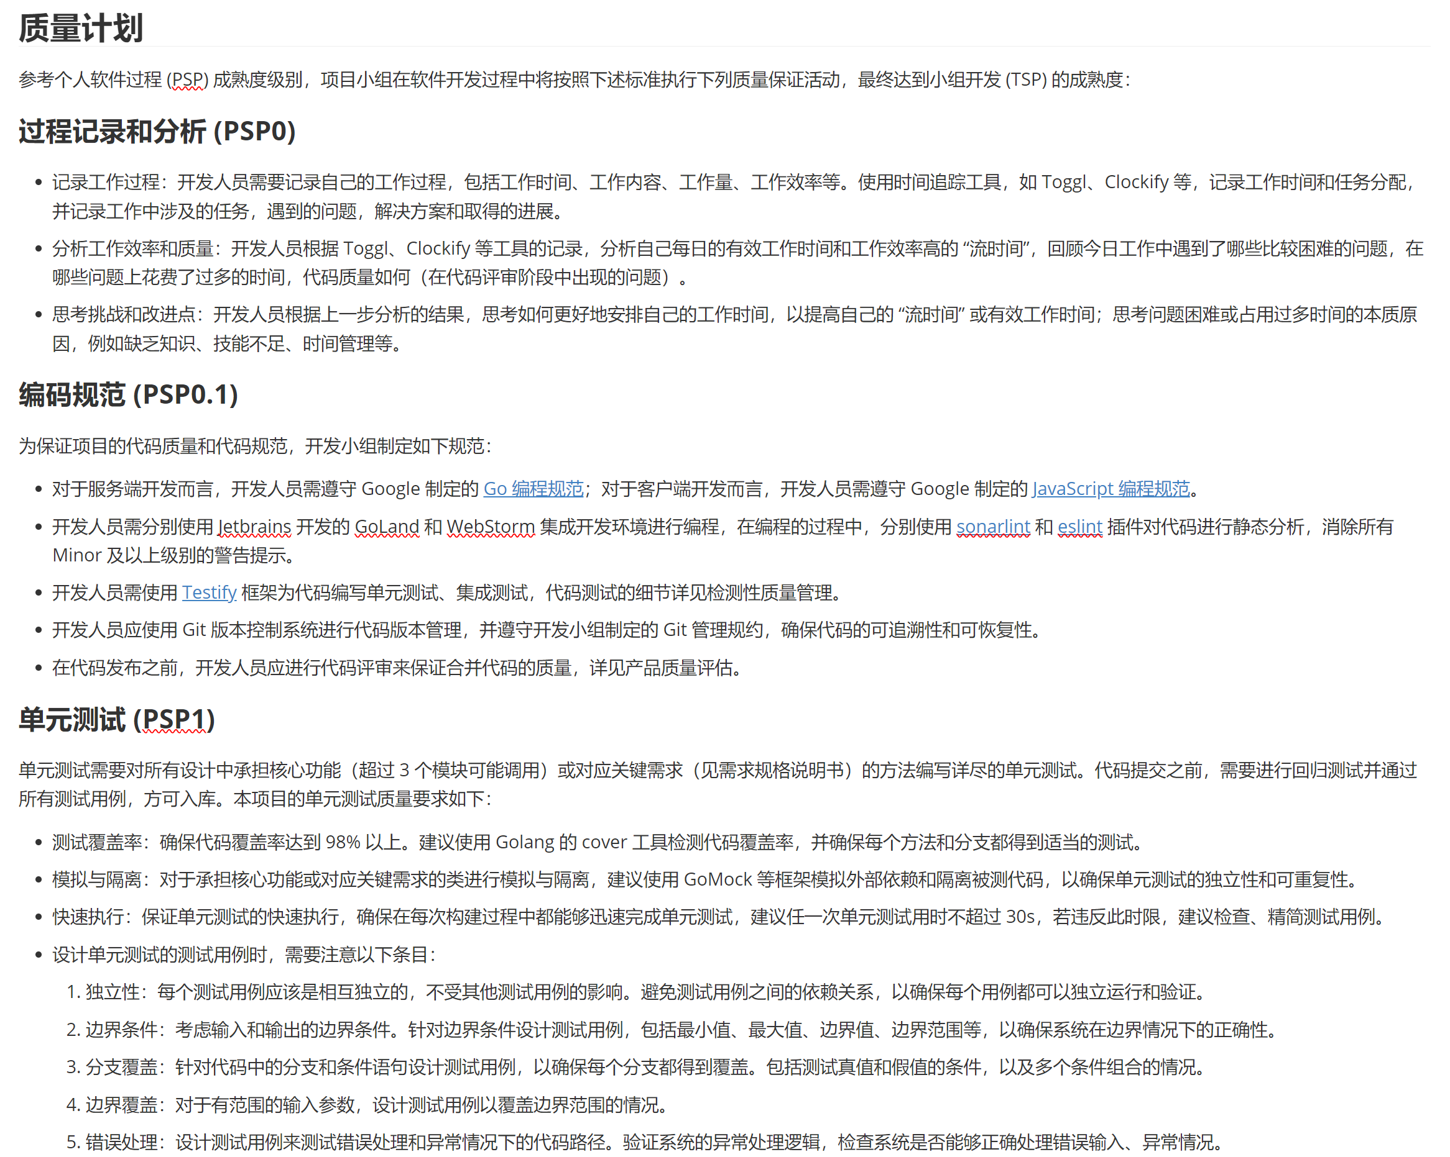
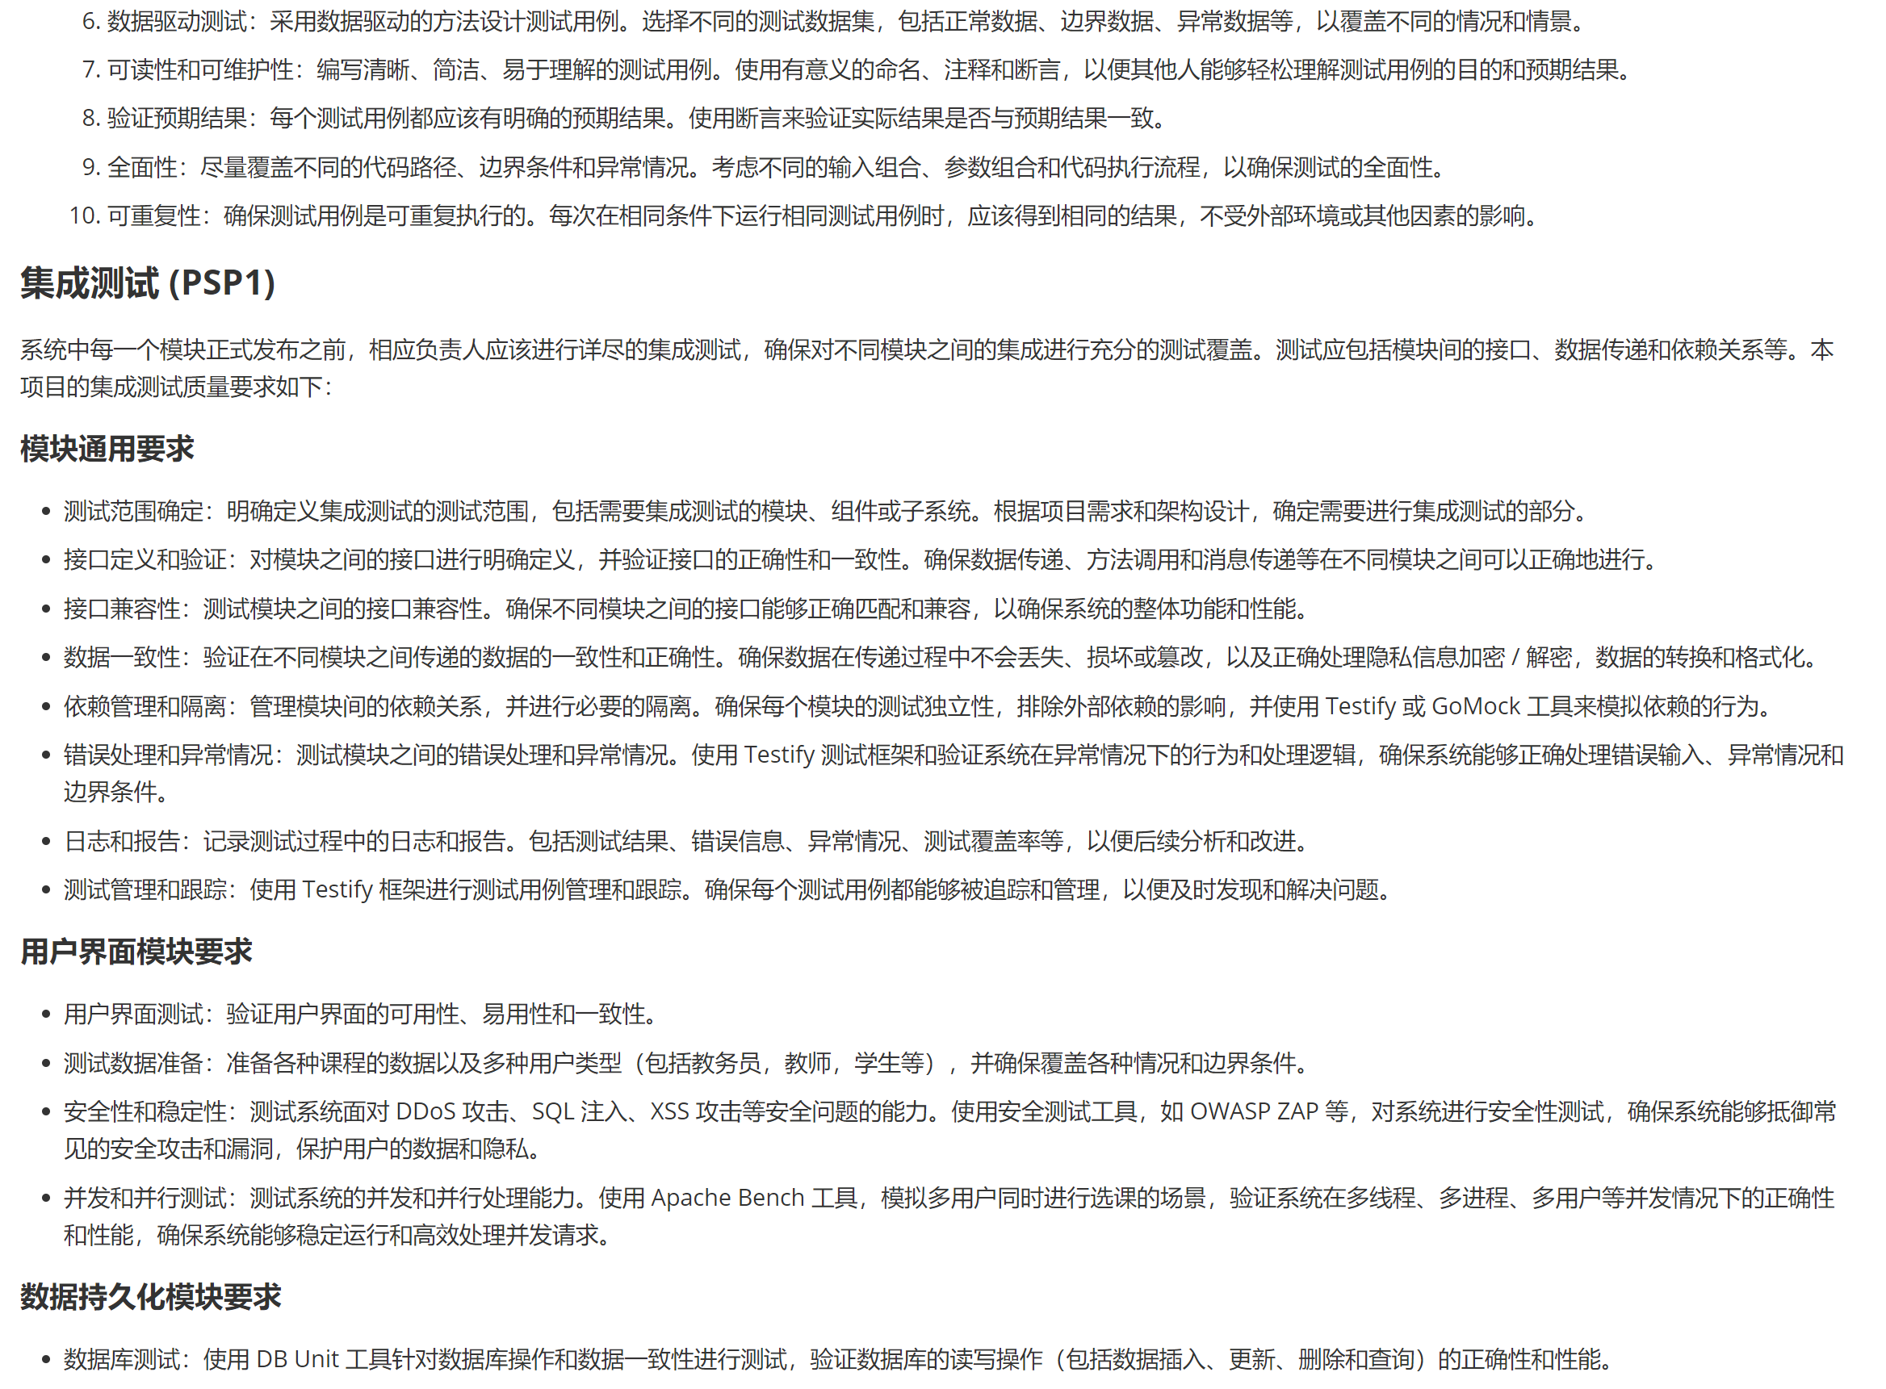
第五次会议（质量计划 PSP成熟度级别的质量保证活动）

Slide 36
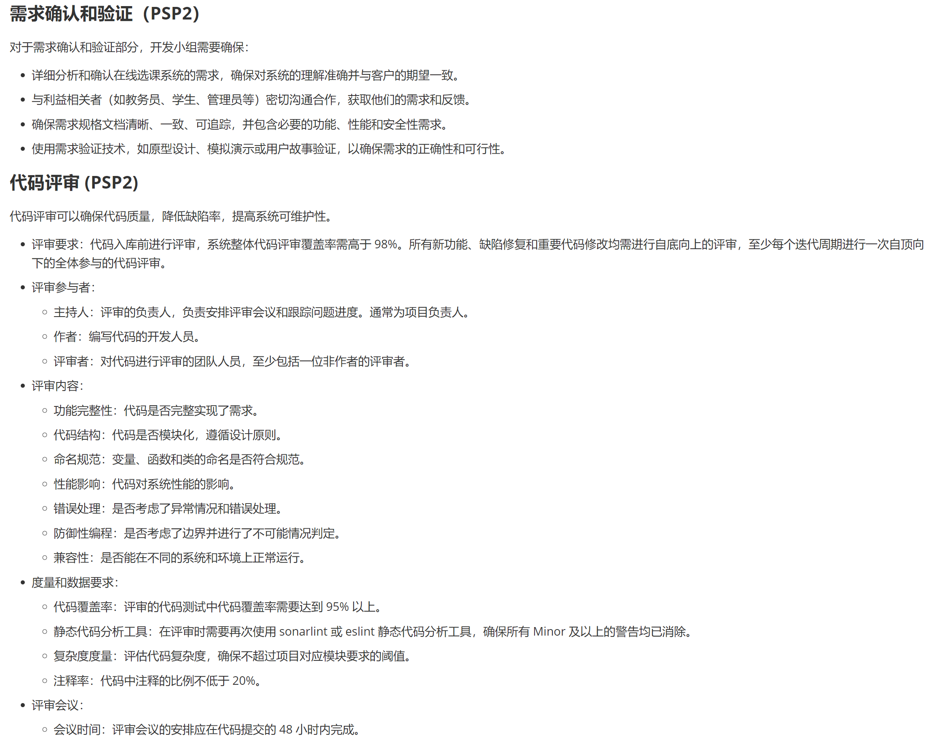
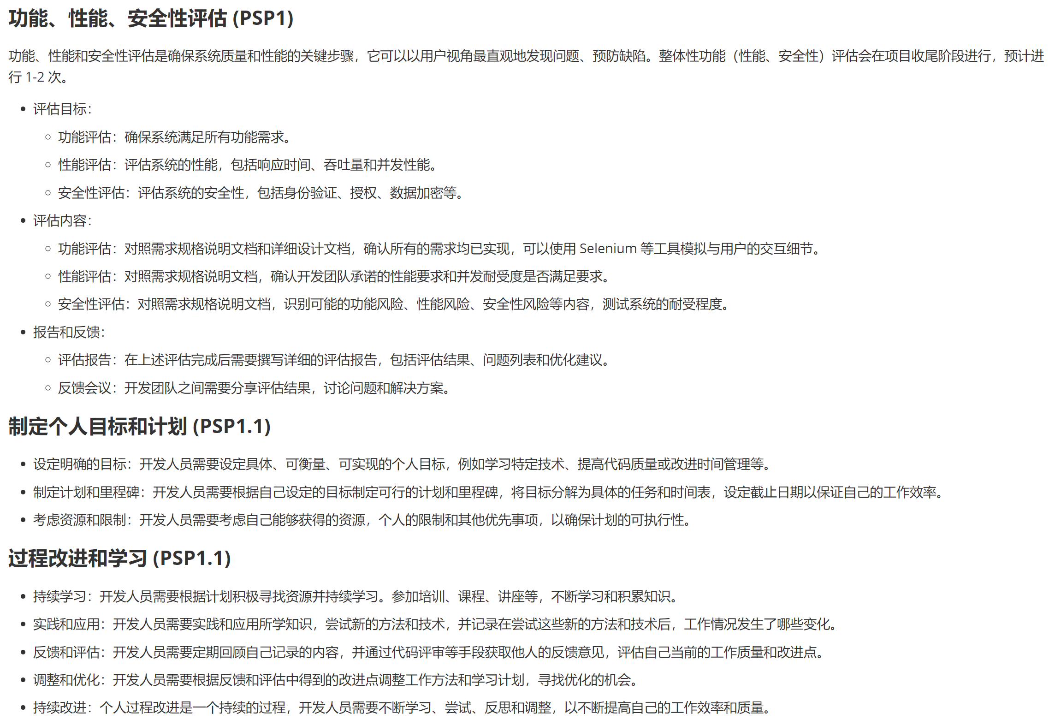
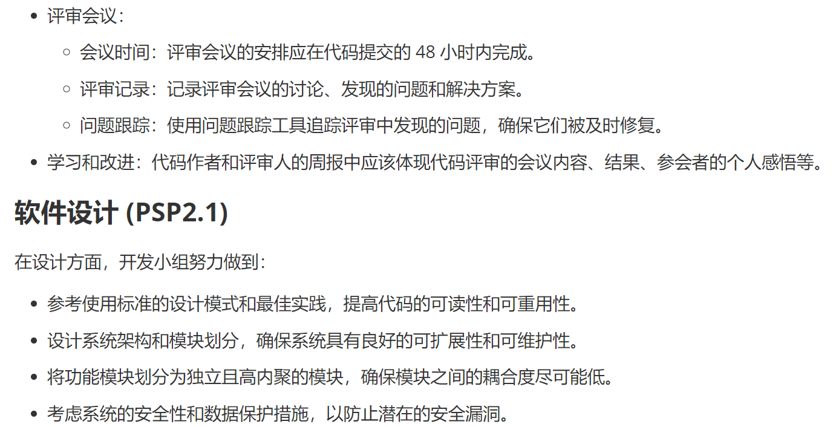
第五次会议（质量计划 PSP成熟度级别的质量保证活动）

Slide 37
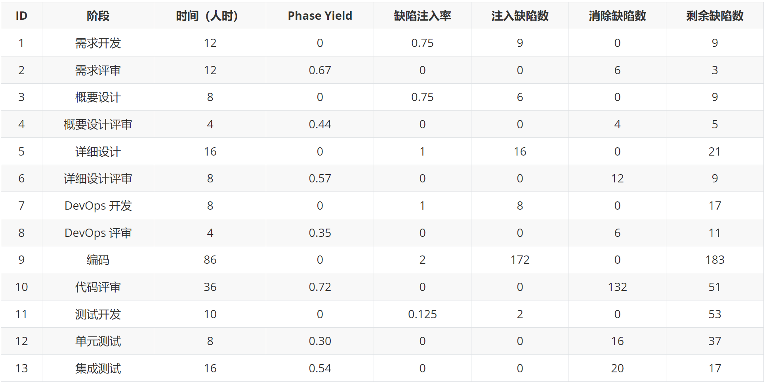
第五次会议（质量监控指标 Yield）
Phase Yield = 100 * （某阶段消除的缺陷个数） / （某阶段注入的缺陷个数 + 进入该阶段前遗留的缺陷个数）
质量总体目标预测表

Slide 38
第五次会议（质量监控指标 A/FR）
A/FR = PSP 质检成本 / PSP 失效成本。在本项目中，PSP 质检成本与失效成本由以下几个部分组成：
质检成本 = 设计评审时间 + 代码评审时间 = 4 + 8 + 36 = 48 人时
失效成本 = 编译时间 + 测试时间 = 8 + 16 = 24 人时
A/FR 指标越高，说明质检成本越低，失效成本越高，质量管理效果越好。但过高的 A/FR 指标往往意味着过多的评审和测试活动，可能会影响项目的进度和成本。因此，需要根据项目的实际情况和需求，合理控制 A/FR 指标，确保质量管理活动的有效性和效率。
我们计划将此项目的 A/FR 指标控制为 2.0，即质检成本为失效成本的 2.0 倍。这样可以确保项目的质量管理活动得到充分的保障，同时避免过多的评审和测试活动，保证项目的进度和成本。

Slide 39
第五次会议（质量监控指标 PQI）
PQI 指标用以度量项目的质量水平和质量管理活动的有效性，其值为以下五个过程指标的乘积：
设计质量 = min { 设计时间 / 编码时间, 1 } = min { 60 / 86, 1 } = 0.7
设计评审质量 = min { 2 * 设计评审时间 / 设计时间, 1 } = min { 2 * 12 / 30, 1 } = 0.8
代码评审质量 = min { 2 * 代码评审时间 / 编码时间, 1 } = { 2 * 36 / 86, 1 } = 0.84
代码质量 = min { 20 / (编译缺陷密度 + 10), 1 } = min { 20 / (13 + 10), 1 } = 0.87
程序质量 = min { 10 / (单元测试缺陷密度 + 5), 1 } = min { 10 / (6 + 5), 1 } = 0.91
PQI = 设计质量 * 设计评审质量 * 代码评审质量 * 代码质量 * 程序质量
= 0.7 * 0.8 * 0.84 * 0.87 * 0.91 = 0.38
PQI 指标越高，说明项目的质量水平越高，质量管理活动的效果越好。
根据我们的估算，我们计划将此项目的 PQI 指标控制为 0.4 左右。

Slide 40
第五次会议（质量监控指标 Review Rate）
Review Rate 指标是一个用以指导软件工程师开展有效评审的指标。高质量的评审需要软件工程师投入足够的时间进行评审，通常来说 Review Rate 越低，就代表着评审的质量越高，评审越细致。
根据前文 WBS 中的估算，我们的代码总行数在 2400 行左右。对于本项目，我们计划将代码评审速度控制在约 200 LOC/时，代码评审总时间为 36 人时
。
本项目主要包含如下文档：需求规格说明、概要设计文档、详细设计文档、测试文档等。根据开发团队的估算，最终形成的有效的文档页数约为 70 页，我们计划将文档评审速度控制在 3 Page/人时，文档评审总时间为 24 人时。

Slide 41
第六次会议（个人计划与计划平衡）
开发团队的所有成员在项目周期内均为全职参与者，要求每个成员每天工作 8 小时，分为上午与下午两个 4 小时的时段，考虑到进入流状态需要一定时间，因此认为每天的有效工作时间为 5 小时。
为完成预估需要 270 人时的选课系统开发任务，每个成员可休息 4 个时段合计 2 天，该休息时段动态调整。由于团队成员之间的工作效率和工作难度不同，因此每个成员的工作量和工作计划也会有所不同。
同时，根据以下因素调整个人日程安排：
成员个人原因请假。
项目开发流程中的 FS 关系，任务之间是否可并行开发。
Day 4、8、12 为 Sprint 的评审和回顾日，所有团队成员均参与评审和回顾会议。
Day 13、14 为用户培训与仿真模拟 / 用户验收测试，所有成员均参与。

Slide 42
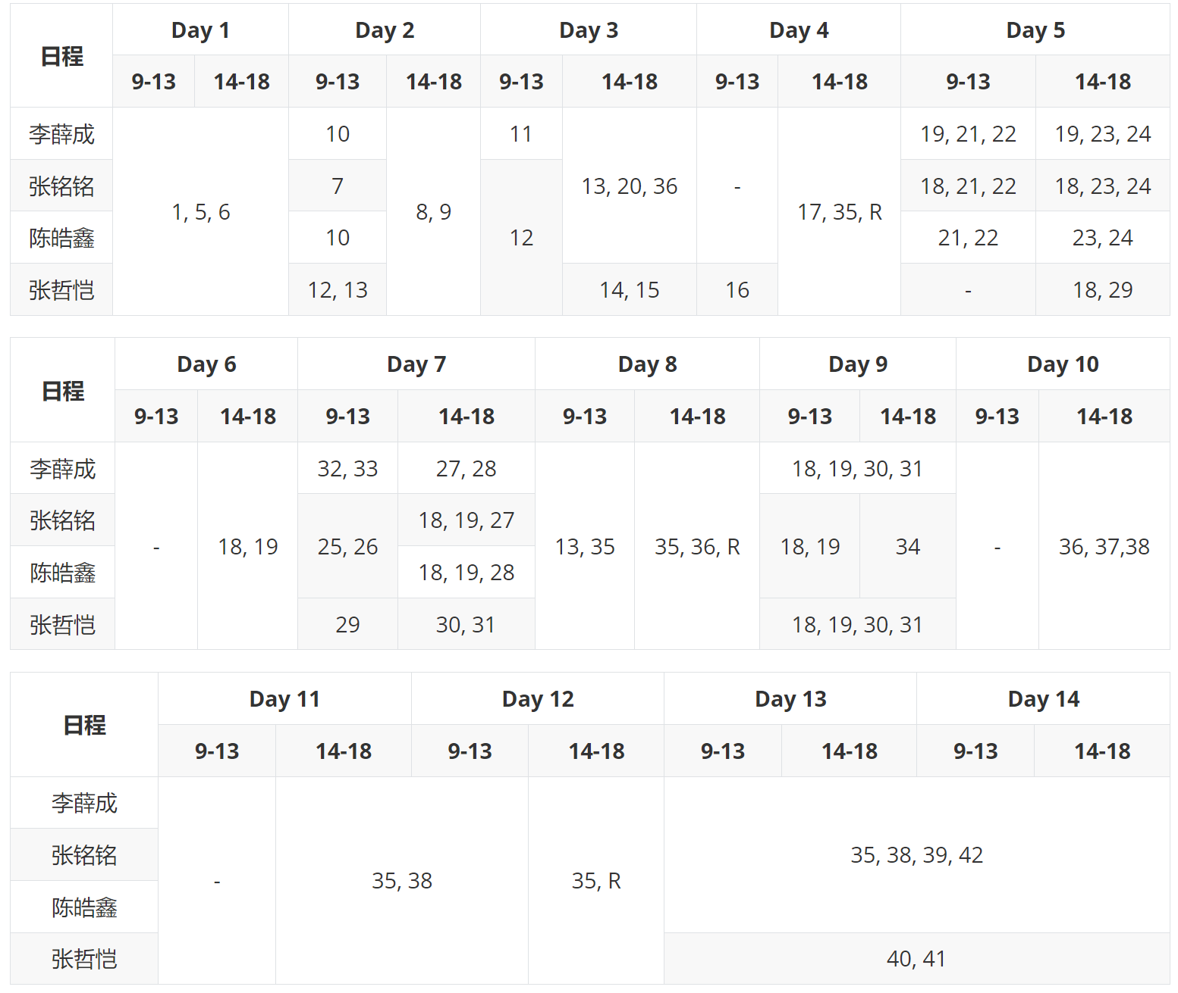
第六次会议（个人计划与计划平衡）

Slide 43
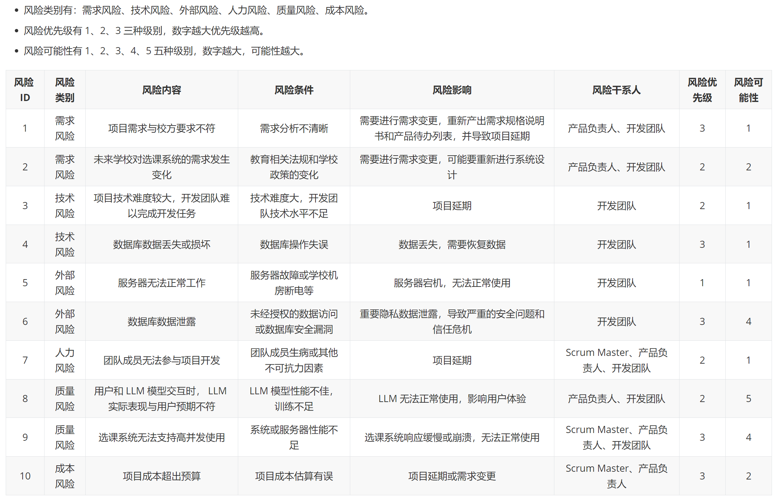
第七次会议（风险识别）

Slide 44
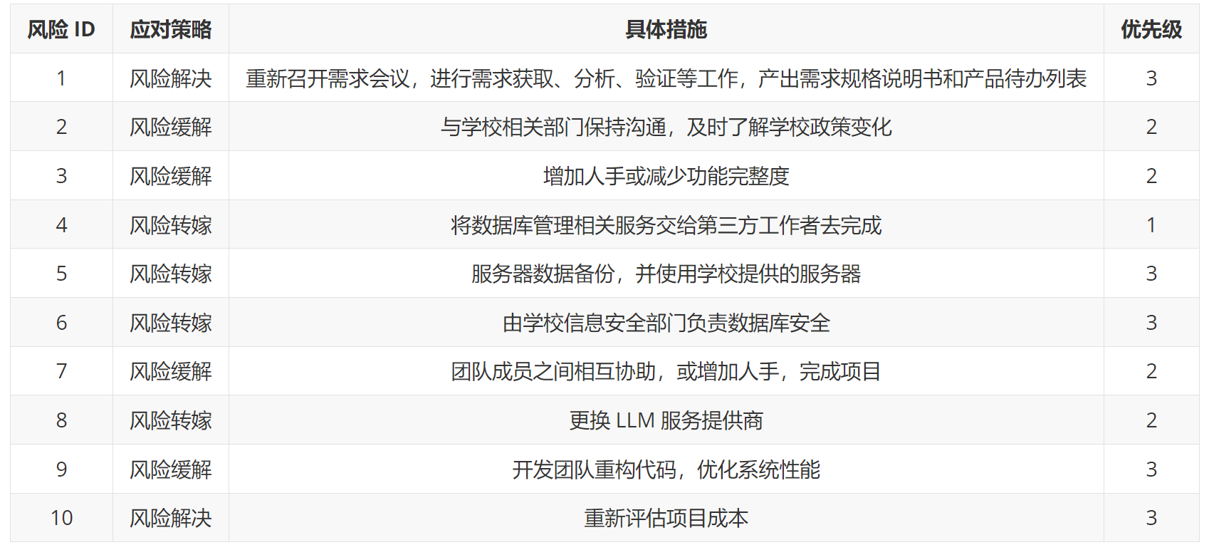
第七次会议（风险应对）

Slide 45
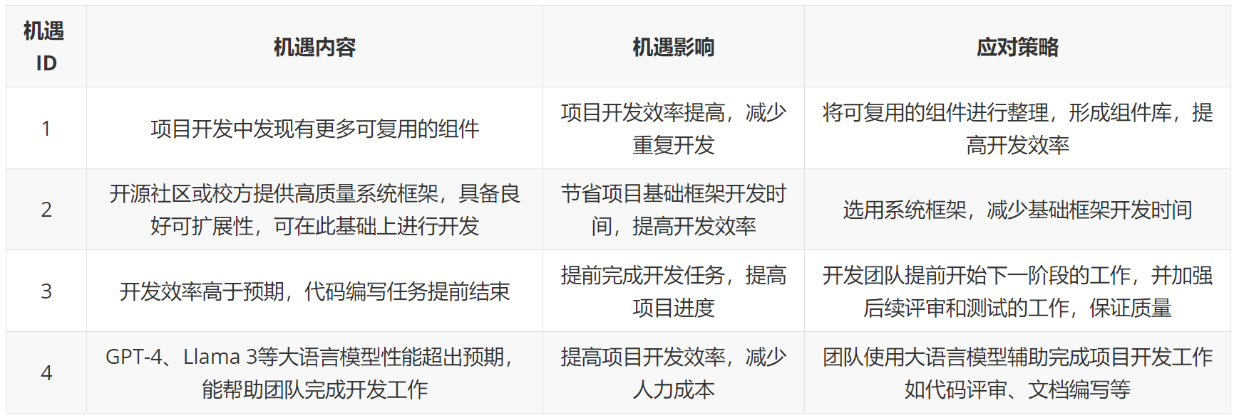
第七次会议（机遇识别和应对）

Slide 46
恳请老师批评指正！

